Slide 1
Diagrama de relacionamento - Lanchonete
Letícia A. Leal

Slide 2
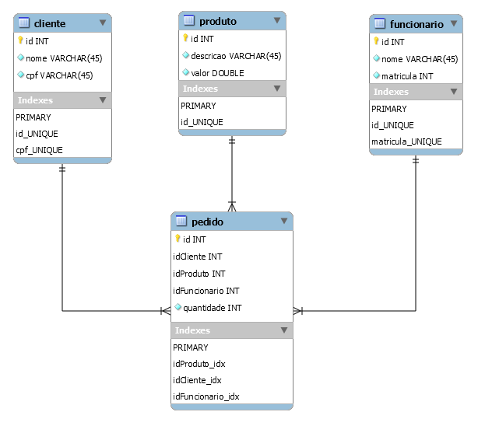
Esquema Relacional

Slide 3
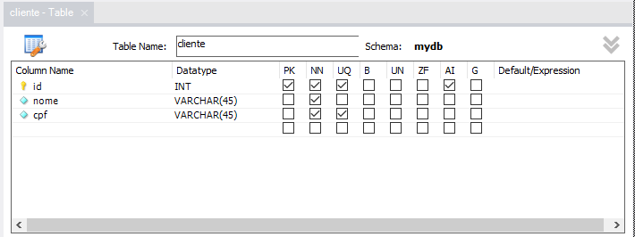
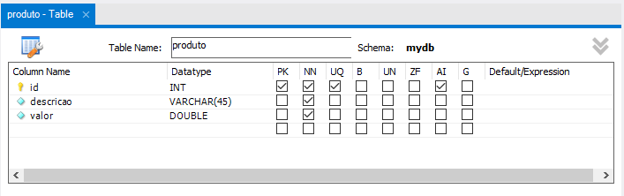
Detalhamento ER

Slide 4
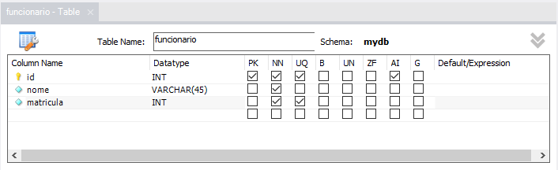
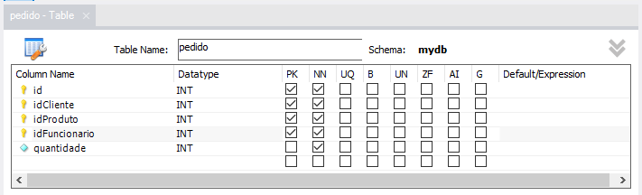
Detalhamento ER

Slide 5



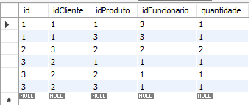
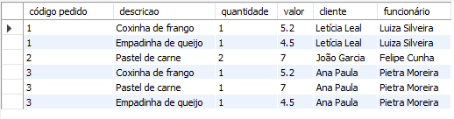
Select das tabelas e view
Tabela Produto
Tabela Cliente
Tabela Funcionário
Tabela Pedido
Visão Relatório de Pedido

